Slide 1
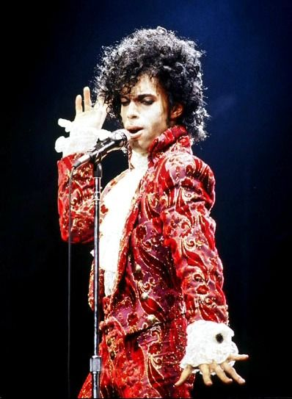
MUZIEK & DANS
KOM UIT VOOR JE EIGEN MENING
PROVOCEREN IS GEEN PROTESTEREN
ALLEEN IS DE GRENS SOMS MOEILIJK GESCHEIDEN TE HOUDEN
QUEEN OF POP
In 1984 kwam Madonna met het album Like a virgin,. Het album werd zowel door fans als critici goed ontvangen, en trok de aandacht onder meer door de provocerende titel en hoes. Van dit album kwamen vier hits: Like A Virgin, Dress You Up, Material Girl, en Angel. Daarna heeft Madonna vele hits gescoord en meer dan 300 miljoen albums verkocht. Terecht “The Queen”
.
VAN HIP HOP TOT PROTEST
Hier een korte uitleg over hoe hiphop is ontstaan:
Hiphop is voor veel mensen alleen een muziekstroming, maar voor mensen die van hiphop houden kan het zelfs een levensstijl zijn. Ze willen een boodschap uitdragen met de muziek. Vaak zijn ze het niet eens met hoe de mensen met elkaar omgaan of hoe de regering beslissingen neemt. Ze stoppen de boodschap in de rapmuziek.
Maar waar is het ontstaan?
Hiphop is ontstaan in The Bronx, een wijk in New York. Hier was heel veel armoede en mensen woonden in getto's . De mensen die daar woonden voelden zich niet gelijk met de andere mensen en er was heel veel geweld tussen verschillende gangs. Ze wilden meer gelijkheid. Mede door de muziek zou dit later ook zo worden. Muziek is dus echt wel krachtig! Op straat hielden ze illegale 'block parties' (wijkfeesten). Door de hip Hop ontstaan graffiti kunst en het breakdance.
Je staat ervan versteld hoeveel meezing nummers wij kennen, die uitgebracht zijn om de politieke of kritische boodschap
PRINCE
Hij stond bekend als een zeer productieve workaholic en een vernieuwer in de popmuziek. Een veelgebruikte bijnaam is His Royal Badness (Zijne Koninklijke Slechtheid), een verwijzing naar zijn seksueel getinte teksten. Waar hij de maatschappij mij wilde provoceren! Het nummer “Purple rain” won een Oscar
HOUSE en verder……

Slide 2
MUZIEK & DANS
HET KAN SNELLER IN THE ‘90
HOUSE, GRUNGE DE VERSCHILLEN WORDEN GROOT
House-Muziek wordt vooral gekenmerkt door funk- en soulelementen en een doorlopend doorgaande bassdrum ('four to the floor'). Na het ontstaan van allerlei substijlen staat house vanaf midden jaren negentig voor wat soulvollere dansmuziek, in tegenstelling tot de hardere techno. House is eigenlijk een gemoderniseerde versie van disco, waarbij het hogere tempo en het elektronische karakter -zoals die tot uiting komt in de computergestuurde beat- tot de meest bepalende kenmerken behoren. Populaire substijlen zijn onder
meer acid, club, eurohouse,
gabber, (speed)garage en trance.
Begin jaren 90 Neemt de snellere en hardere vorm van House als eerste een prominente plek in de Rotterdamse music scene. Deze stijl word Hardcore, met de jongere die zich gabbers noemen en hakken als dans term.
GRUNGE
Geen muziekstroming kwam zo snel opzetten als grunge. Begin jaren negentig van de vorige eeuw veroveren bandjes uit het noordwesten van Amerika in gescheurde spijkerbroeken en geblokte houthakkersblouses in sneltreinvaart de hele wereld. Nirvana, Pearl Jam en Soundgarden spelen al gauw op de grote festivals in Europa. Maar voor het grote publiek verdwijnt grunge net zo rap als het kwam.
1 DAG VLIEG
Een eendagsvlieg of onehitwonder is in de muziekindustrie een artiest of groep die slechts één hit heeft gehad in de hitparade. Eendagsvliegen hoeven niet onsuccesvol te zijn.
Kurt Cobain overleden 5 april 1994 door zelfdoding op 27 jarige leeftijd en hoort helaas net als vele andere bij de club 27
https://spinditty.com/artists-bands/The-dead-at-27-Club

Slide 3
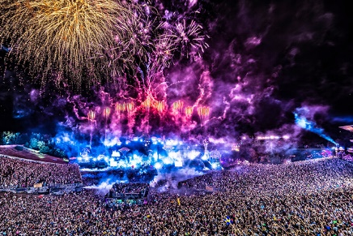
MUZIEK & DANS
HET KAN NOG SNELLER
EEN GEMIS IN DE DANCE EN MUSIC SCENE
DIGITAAL NEEMT HET OVER MAAR DE SNELHEID…….
Nederland is altijd al een land geweest met een erg open en brede cultuur. Het staat open voor andere genres en experimenteert hier ook veel mee. In de jaren ’90 kwamen veel verschillende stromingen op zoals hardhouse, rave en hardtrance. Veel dance-liefhebbers hielden van de harde sound, maar vonden het tempo net wat te hoog. Dus gingen ze op zoek naar iets anders.
Dit werd opgepikt door diverse artiesten en deze ontwikkelden een geheel nieuwe sound die niet veel later zou worden omgedoopt tot ‘hardstyle’. Dit gebeurde rond 1999 en dat was ook het jaar dat de eerste hardstyle tracks werden uitgebracht. Binnen enkele jaren werden ook de eerste evenementen georganiseerd en was hardstyle een feit.
Electronic Dance Music (EDM)
genoemd, is een verzamelnaam voor alle soorten elektronische dansmuziek. Het belangrijkste kenmerk is dat de muziek grotendeels gemaakt is met elektronische muziekinstrumenten en meestal niet live gespeeld kan worden. De meeste dancestijlen kenmerken zich doordat de melodie eenvoudig is en in een 4/4-maat wordt gespeeld. Vaak heeft de muziek repeterende melodieën en bevatten de meeste danceplaten een bass drum. Soms worden oude nummers bewerkt en soms worden ook akoestische instrumenten toegevoegd aan de muziek. EDM is een term die sinds 2010 opgang maakt in de dance, maar ook vaak gelieerd wordt aan een stijl met typisch opzwepende composities, inbegrepen trance-elementen, zoals populair is op grotere evenementen.
“Door EDM veranderden dj’s in supersterren en transformeerden clubs tot internationale merken.”
Wat is het verschil tussen fusion en crossover? Cross-over is een combinatie van verschillende stijlen. Beide stijlen komen even sterk naar voren. Bij fusion worden verschillende stijlen gecombineerd tot één nieuwe soort muziek.
https://www.youtube.com/watch?v=hvIg3PTJWxs

Slide 4
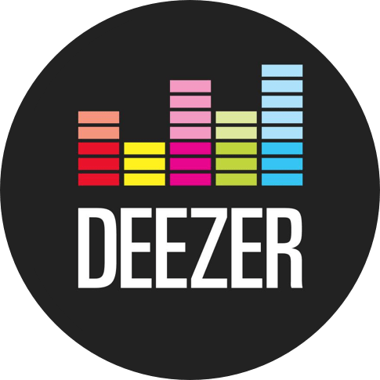
MUZIEK & DANS
ONE MINUUT OF FAME ON SOCIAL MEDIA
PODCAST
Een podcast is een audio-uitzending waarbij het geluidsbestand op aanvraag wordt aangeboden door middel van webfeeds. Dankzij de introductie van draagbare mp3-spelers zoals de iPod was deze vorm van uitzenden snel populair onder radioamateurs
IEDEREEN “ONE MINUT OF FAME”
De digitale wereld breid zich uit en het aspect socialmedia neemt een belangrijke plaats in de muziekindustrie. Mensen kiezen uit databanken de muziek die ze willen horen. Ze zijn niet meer afhankelijk van radia of tv zenders. De keuze mogelijkheden breiden zich uit.
DURF TE ZIJN WIE JE BENT, EN JE ZAL HET TALENT IN JEZELF VINDEN
Maar ook je eigen mogelijkheid tot one minute of fame komt voor iedereen dichtbij met alle verschillende kanalen om ons heen. Denk aan YOU TUBE en de doorbraak voor de Nederlandse Esmee Denters. Maar ook de programma’s als Idols, SYTYCD Every body dance now, The voice en ga zo maar door….. Alle stijlen en mixen lopen door elkaar, we gaan weer terug naar de balletsong, het Nederlandstalige maar ook de RAP en de hiphop blijven het goed doen.
Dans stijlen zijn er vele van hakken tot jazzballet van modern tot jumping en van Looking, Urban tot tiktok dansjes die weer overgenomen worden door grote idolen en artiesten. De wereld ligt open voor de voeten van iedereen en iedereen mag daarin zichzelf zijn.

